Slide 1
Gruppe 19
14.09.2017
IT1901
Maciej Przemyslaw Ambrozek ??????
Heidi Lohne Brække 476725
Magnus Gaustad Eriksson 259503
John Gullaksen 475274
Peder Lexau 741803
Andreas Skifjeld 476734
Daniel Stupar 476700

Slide 2
Innhold
Arbeidsprosess
Releaseplan
Første iterasjon
Testing

Slide 3
Arbeidsprosess
Scrum
Møter og Arbeidsøkter
Definition of Done

Slide 4
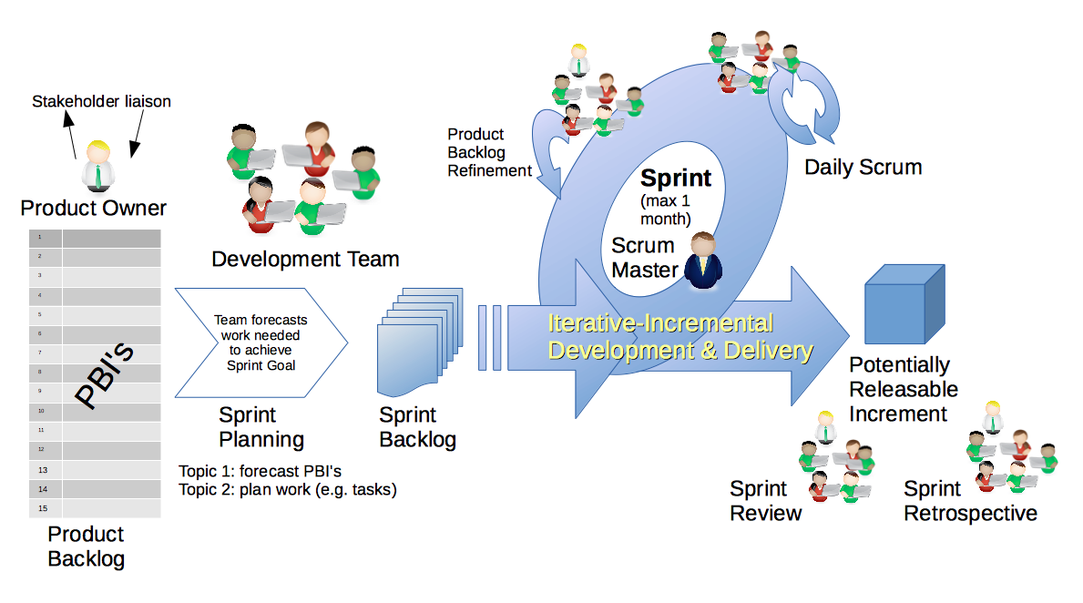
Scrum
Sprint planning
Stand-up meetings
Sprint retrospective

Slide 5
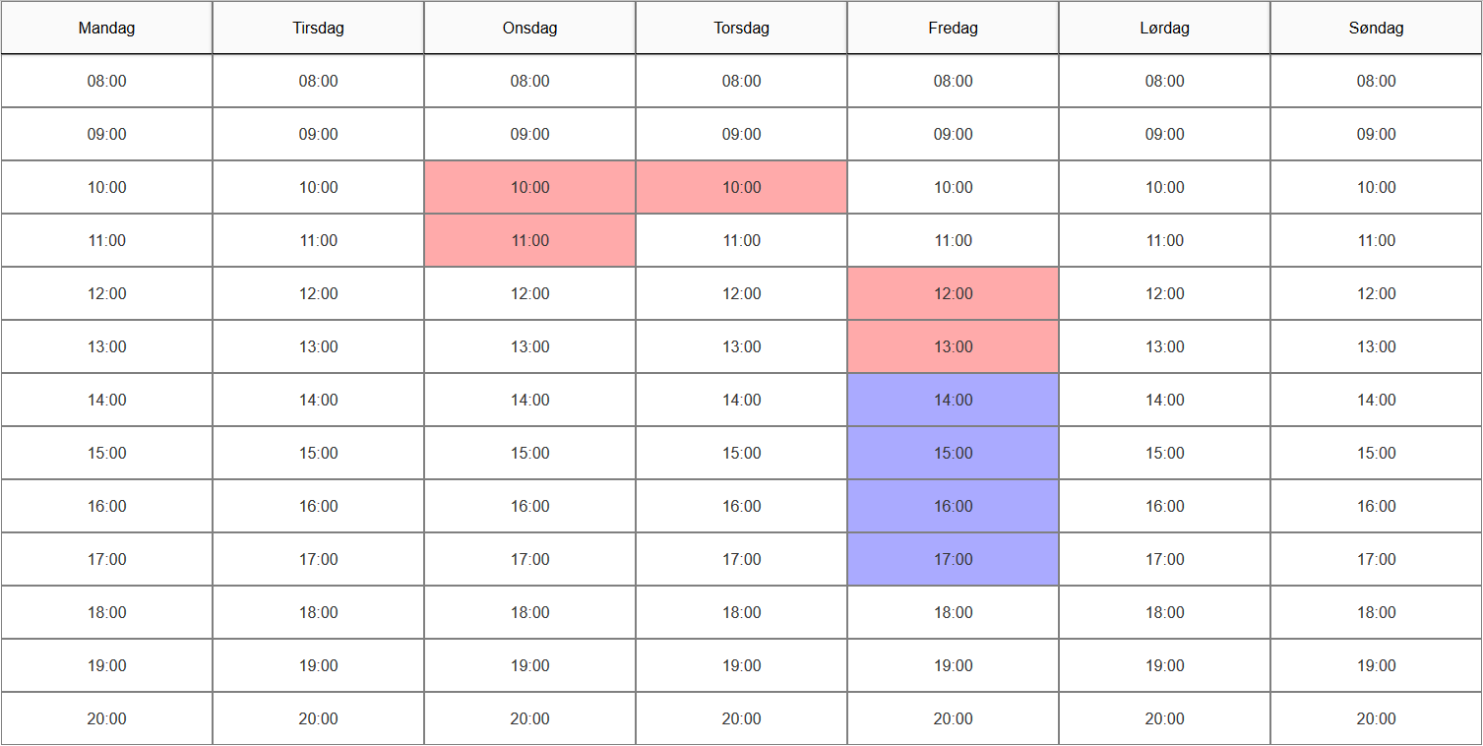
Møter og Arbeidsøkter

Slide 6
Definition of Done
Ferdig Modul
Ferdig Program

Slide 7
Definition of done: Ferdig modul
Har all funksjonalitet beskrevet i sprintplan
Er enhetstestet
Koden er godt dokumentert
Koden er god
Designet er godt nok

Slide 8
Definition of done: Ferdig Program
Integrasjonstestet
Alle moduler ferdig

Slide 9
Releaseplan
Sprint 1
Sprint 2
Sprint 3
Sprint 4

Slide 10
Releaseplan: Sprint 1
Login
Uautentisert registrering
Booking ansvarlig
Lyd- og lystekniker
ID | Name | Prioritering | Est
1 | Registry | 100 | 4
2 | Login | 100 | 5
8 | Booking offer generating | 100 | 8
17 | Work schedule | 80 | 8
11 | Band-technical needs overview | 70 | 6
9 | Band search | 65 | 8
10 | Concert-genere overview | 60 | 6
Totalt: |  |  | 45

Slide 11
Releaseplan: Sprint 2
Booking sjef
ID | Name | Prioritering | Est
13 | Booking offer processing | 100 | 6
14 | Concert report | 65 | 10
15 | Pending booking offers | 65 | 6
12 | Status-date overview | 60 | 16
16 | Ticket price generation | 55 | 12
Totalt: |  |  | 50

Slide 12
Releaseplan: Sprint 3
Manager
Arrangør
ID | Name | Prioritering | Est
7 | Concert and stage overview | 60 | 12
6 | Technician overview | 60 | 4
18 | Technical needs report | 60 | 6
20 | Counter offer | 30 | 8
Totalt: |  |  | 30

Slide 13
Releaseplan: Sprint 4
Admin
Roleswap
Notification
ID | Name | Prioritering | Est
3 | Registration accept | 50 | 6
21 | Role change | 50 | 6
4 | Role swap | 40 | 4
5 | Role swap processing | 40 | 4
19 | Notification | 20 | 16
Totalt: |  |  | 36

Slide 14
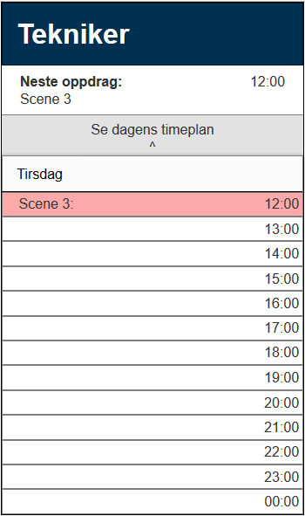
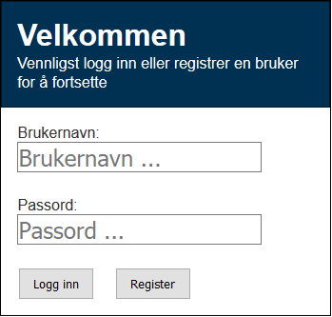
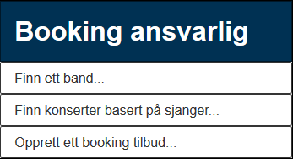
Første iterasjon
GUI
Klasser
Db

Slide 15
Første iterasjon
Sprint Backlog:
Opprette en database
GUI for login og registrering
Opprette en klasse som skal håndtere funksjonaliteten til logg inn.
Opprette en klasse som skal håndtere funksjonaliteten til registrering.
GUI for bookingansvarlig
Opprette klassen som skal håndtere funksjonalitetene bookingansvarlig:
Bookingansvarlig skal kunne se tekniske krav fra band. Hentes fra databasen.
Bookingansvarlig skal kunne se informasjon og forskjellige bands tidligere konserter. Hente ut informasjon fra databasen.
Bookingansvarlig skal kunne opprette booking tilbud som sendes til godkjenning til bookingsjef.
GUI for tekniker
Opprette klassen som skal håndtere funksjonaliteten for lyd og lysteknikeren:
Tekniker skal ha en oversikt over kommende oppdrag.

Slide 16
Testing
Dedikert tester
jUnit
Integrasjonstester
Enhetstester
Bruker test

Slide 17
Takk for oss

